Slide 1

Aktuelle Diskurse in China – KI-basierte Neukonzeption des Sprachunterrichts zur Förderung der Textkompetenz
Vera Schick
Philosophische Fakultät/Asien-Orient-Institut/Abteilung für Sinologie
Zusammenfassung
Herausforderung
Zielsetzung
Format:
Sprachliche Übung (Kooperation mit externem Entwicklerteam; kollegiale Hospitation)
Name des Formats:
„Aktuelle Diskurse in China“ (durchgeführt von Frau Ma Jun)
Zielgruppe:
Studierende der Sinologie in den BA- und MA-Studiengängen (höhere Semesterstufen)
Kurzbeschreibung:
Das Projekt erprobt im Rahmen einer Sprachübung den Einsatz des KI-gestützten Tools mylingua, um den Chinesischunterricht methodisch-didaktisch neu zu gestalten und die Text-, Diskurs- und Medienkompetenz der Sinologiestudierenden nachhaltig zu stärken.
Das Studium der Sinologie ist mit hohen sprachlichen und kognitiven Anforderungen verbunden, die aus der Distanz des Chinesischen als Fremdsprache resultieren. Das komplexe Schriftsystem mit seinem umfangreichen Zeicheninventar und der fehlenden Graphem-Phonem-Korrespondenz erfordert einen langwierigen, stark gesteuerten Lernprozess. Auch Morphologie und Syntax verlangen ein Umdenken vertrauter sprachlogischer Muster. Im Umgang mit authentischen Texten kumulieren diese Herausforderungen: Zeichen müssen entschlüsselt, syntaktische Strukturen erschlossen und höhere Textkompetenzen im Sinne reflektierten Lesens und Analysieren entwickelt werden. Zugleich zeigt sich die Studierendenschaft zunehmend heterogen. Unterschiedliche sprachliche Voraussetzungen, Lernstrategien und biografische Hintergründe – auch durch die Einbeziehung chinesischer Muttersprachler – führen zu divergierenden Lernrhythmen und Interessen. Der Sprachunterricht in den sinologischen Studiengängen steht damit vor der Aufgabe, den Zugang zu einer sprachlich wie kulturell distanten Schriftkultur zu eröffnen und individuelle Lernwege in einen gemeinsamen, dialogischen Prozess zu integrieren. [Folien 2+3]
Ziel ist es, die Textkompetenz der Studierenden in den sinologischen Bachelor- und Masterprogrammen nachhaltig zu fördern und ihre Fähigkeit zum kritischen Lesen und Diskutieren chinesischer Texte zu stärken. Durch aktuelle Lerninhalte, die an den individuellen wissenschaftlichen Interessen der Studierenden ausgerichtet sind, soll die Motivation erhöht werden. Darüber hinaus soll der Einsatz KI-gestützter Technologie kritisch evaluiert werden.
Auf struktureller Ebene wird angestrebt, den Einsatz von mylingua auf weitere Semesterstufen auszuweiten und zu verstetigen.
Lösungsansatz
Innovationscharakter
Das Projekt entwickelt ein digital gestütztes Lehrformat, das den Chinesischunterricht methodisch und didaktisch neu ausrichtet. Zentrales Element ist das KI-basierte Tool mylingua, mit dem die Lerner chinesische Texte entsprechend ihrer individuellen Lernprofile aufbereiten können (z. B. Markierung der Wortgrenzen, Hervorhebung der unbekannten Vokabeln, integrierte Übersetzungshilfe). Auf diese Weise wird der Zugang zu komplexen Sprachstrukturen erleichtert. Die Texterschließung wird in die Selbstlernphase verlagert, während die Präsenzzeit verstärkt der Diskussion, Analyse und kritischen Reflexion der Texte dient.
Der Innovationscharakter des Projekts liegt in der Verbindung von KI-gestützter Sprachdidaktik, lernerzentrierter Methodik und inhaltlich-diskursiver Vertiefung. Mit mylingua wird erstmals ein digitales Tool systematisch in den universitären Chinesischunterricht integriert. Die Kombination mit einem Inverted Classroom-Ansatz stärkt die Eigenverantwortung der Studierenden: Die Texterschließung erfolgt in der digitalen Selbstlernphase, während die Präsenzzeit für Diskussion, Analyse und kritische Reflexion genutzt wird. Umgesetzt wird das Konzept in der Sprachübung „Aktuelle Diskurse in China“, in der die Studierenden eigene Themen wählen, als „Experte“ / „Expertin“ Diskussionssitzungen gestalten und den Einsatz des KI-Tools reflektieren. Dadurch werden sie befähigt, sprachliche, kulturelle und analytische Kompetenzen eigenständig zu vertiefen. Die Verbindung digitaler Unterstützung mit aktiver Beteiligung und inhaltlicher Mitgestaltung stärkt nachhaltig Text-, Diskurs- und Medienkompetenz und trägt zur Digitalisierung, Individualisierung und inhaltlichen Öffnung des fremdsprachlichen Lernens in der Hochschullehre bei. [Folie 4]
Erfahrungen
Studentische Perspektive
Die Studierenden wählten ihre Themen eigenständig, was zu einem breiten Spektrum führte, darunter Politik, Wirtschaft, Gesellschaft, Bildung und Erziehung, Sprache und Schrift, Medizin und Ernährung sowie Prominente. Diese Selbstbestimmung erhöhte die Identifikation mit den Themen, förderte eine kreative Aufarbeitung der Inhalte und resultierte in sprachlich lebendigen Präsentationen. Studentisch moderierte Diskussionsrunden trugen zudem zur kritisch-reflektierten Auseinandersetzung mit den Inhalten bei.
Auf Basis der Beobachtungen lassen sich Ansatzpunkte für eine Weiterentwicklung ableiten, insbesondere organisatorische Aspekte wie die Einreichung von Textvorschlägen, die Abgabe der Textproduktionen, das Zeitmanagement im Unterricht sowie die Leistungsmessung und -bewertung, die gezielt optimiert werden können. [Folien 5-7]
Das Projekt hat innerhalb der deutschsprachigen Sinologie Modellcharakter und wurde mehrfach auf Tagungen und Konferenzen vorgestellt:
13.4.2024: „Personalisiertes Chinesischlernen mit dem Einsatz moderner (KI) Technologie“, Vortrag bei der 23. Tagung des Fachverbands Chinesisch, Heidelberg (gemeinsam mit dem Entwicklerteam von mylingua)
25.7.2024: Webinar zur Nutzung von mylingua im Chinesischunterricht der Tübinger Sinologie (Kooperation mit dem Fachverband Chinesisch)
23.11.2024: Vorstellung des Projekts beim 2. Süddeutschen Chinesisch-lehrkräftetreffen, Tübingen
23.11.2024: Vorstellung des Projekts bei der Konferenz „Chinesisch-unterricht der mittleren und fortgeschrittenen Niveaustufen für Bachelorstudiengänge im deutschsprachigen Raum“, Bonn
Seit Abschluss des Projekts fanden auf Basis des aktualisierten methodisch-didaktischen Konzepts weitere Sprachübungen in den BA- und MA-Studiengängen der Sinologie an der Universität Tübingen statt. Die Finanzierung erfolgte bis Juli 2025 durch das China Centrum Tübingen (Jun.-Prof. Dr. Emily Graf). Über eine Weiterfinanzierung sowie die strukturelle und institutionelle Verankerung wird derzeit beraten.
Die studentische Perspektive wurde bereits bei der Projektkonzeption einbezogen. Während der Durchführung des Kurses standen Lehrende und Studierende in einem kontinuierlichen Austausch über den Lehr-Lernprozess. In den Reflexionsphasen wurden Erfahrungen und Perspektiven gemeinsam diskutiert; die Anregungen der Studierenden wurden in die Weiterentwicklung der methodisch-didaktischen Gestaltung integriert. Am Beginn und Ende des Kurses fanden zudem Feedbackrunden mit dem Entwicklerteam von mylingua statt, deren Rückmeldungen unmittelbar in die nutzerorientierte Optimierung des Tools einflossen. Schließlich diente mylingua auch als Instrument der Evaluation: Die Kurse wurden sowohl quantitativ als auch qualitativ ausgewertet [Folien 8-12] und ergänzend fotografisch dokumentiert [Folien 13+14].

Slide 2



Sprachkurse für höhere Semesterstufen:
Herausforderung
Entwicklung von Literalität und höherer Textkompetenz
Lernziel
Hoher Zeitaufwand für das Dechiffrieren von Texten mit meist geringer individueller Relevanz
Wenig Raum und Zeit für vertiefte und kritische Auseinandersetzung mit Textinhalten
Stark heterogene Lerngruppen
Problematik
Folgen der Diskrepanz
Gehemmter Fortschritt
Gehemmte Motivation

Slide 3


Sprachkurse für höhere Semesterstufen:
Handlungsansätze
Lehr-Lernprozess
Integration von KI
Rollen- und Perspektivwechsel
Einbindung der Studierenden in Konzeption und Gestaltung
Interessengesteuert und binnendifferenziert
Systematisch und nachhaltig integriert
Entwicklung eines didaktischen Konzepts
Methodische Kompetenzvermittlung und transparente Progression

Slide 4
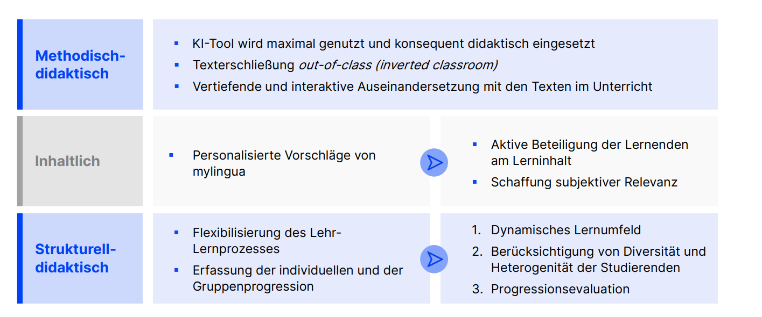
Innovationsebenen des Projekts

Slide 5
Neue Verantwortlichkeiten und Partizipation der Studierenden
„Konsumieren“ des von der Lehrkraft → selbstständige Auswahl eines Themas aus dem vorgelegten Artikels eigenen wissenschaftlichen Interessensgebiet
„Entziffern“ des Textes mit Hilfe von → mit Hilfe des Tools mylingua lesen und lernen
vorgefertigten Vokabellisten
Beantworten von vorgegebenen Fragen → Entwicklung eigener Fragestellungen, Positionen, Argumente
in der Rolle des Experten / der Expertin:
leitet die Sitzung
beantwortet Fragen zu Vokabular, Rede- und Strukturmitteln
geht mit eigenen Sprachschwierigkeiten kreativ um
sorgt für interaktive Diskussion aller Teilnehmenden
sichert Klarheit, Ausgewogenheit und Übergänge
als Kursteilnehmer:
bereiten sich auf den Text des jeweiligen Experten und auf ihren eigenen Redebeitrag vor
nehmen aktiv an der Diskussion teil
tragen zu einem kontroversen Diskurs bei
kooperieren mit den anderen Teilnehmern
erkennen Kommilitonen in der neuen Rolle an

Slide 6
Gestaltung des Lehr-Lernprozesses: Erfahrungen und Handlungsfelder
Vielfältige Themenwahl: Politik, Wirtschaft, Gesellschaft, Bildung und Erziehung, Sprache und Schrift, TCM, Ernährung, Prominente u. a.
Hohe Identifikation der Studierenden mit den selbstgewählten Themen
Kreative Aufarbeitung der Inhalte und sprachlich lebendige Präsentationen
Lernfördernde Diskussionen mit aktiver Beteiligung aller Teilnehmenden
Organisation des Lehr-Lernprozesses (Einreichung von Textvorschlägen, Abgabe der Textproduktionen, Zeitmanagement im Unterricht)
Leistungsmessung und -bewertung

Slide 7
Neue Aufgaben und Rollen der Lehrkraft
Vorbereitung des Unterrichts → Koordination und Unterstützung
Welche Informationen benötigen die Studierenden, um ein Thema auszuwählen?
(Nachrichtenseiten, Magazine, YouTube, 小红书)
evtl. Hilfestellung bei der Formulierung von Diskussionsfragen
Lenkung der Themenwahl?
Koordination? (z. B. Zeitmanagement)
Durchführung des Unterrichts → Moderation statt Instruktion
Unterstützung bei der Diskussion
  vom Experten moderierte Diskussion stockt
  schwierige Wörter, Ausdrücke oder Strukturen
  Diskussion weicht vom Thema ab
aktive Beteiligung an der Diskussion?
Kollegiale Hospitation
methodisch-didaktische Begleitung
kollegialer Austausch
Einbeziehung der Studierenden in konzeptionelle Überlegungen

Slide 8
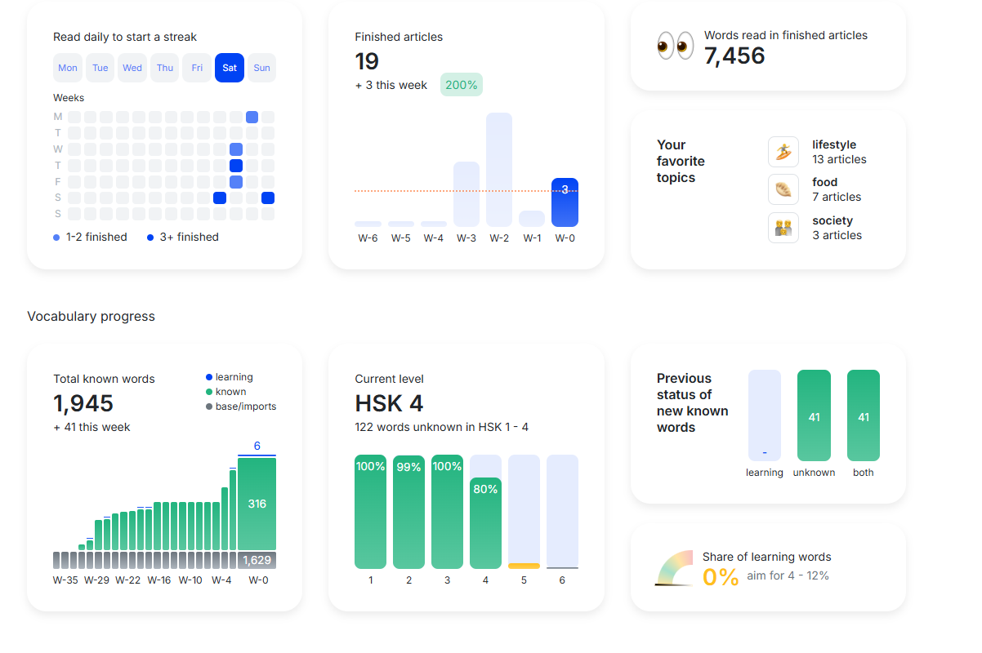
Analyse und Visualisierung der sprachlichen Progression
* mylingua bietet die Möglichkeit, Lernverläufe und Lernfortschritte auf Gruppen- und Individualebene abzubilden.

Slide 9
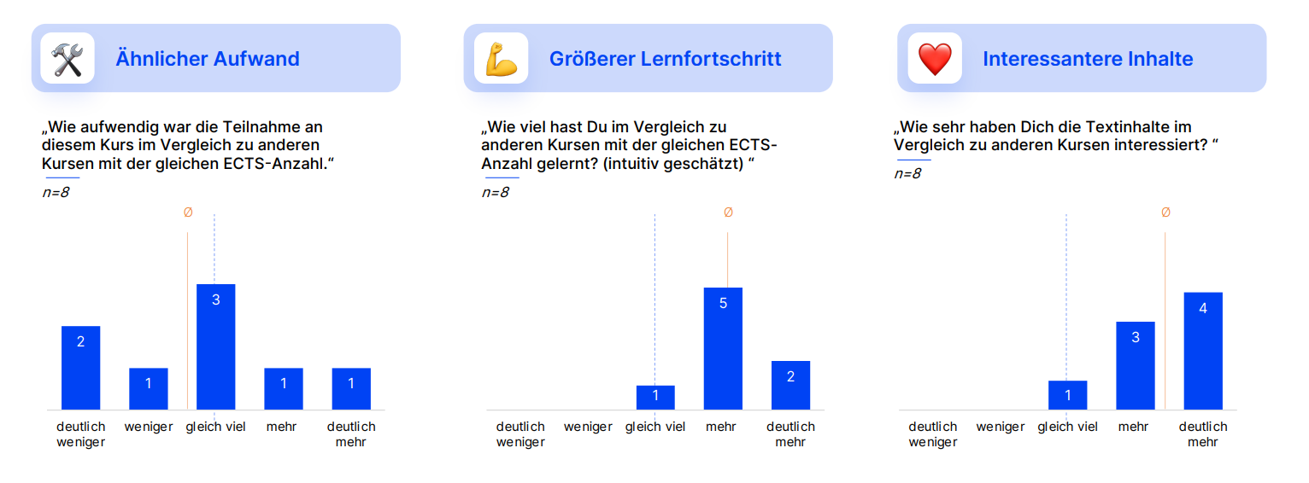
Feedback der Studierenden (Juli 2024)

Slide 10



Positive Bewertung der Expertenrolle durch Studierende
Bewertung von 0-5 zur Frage:
„Die Möglichkeit, eine Sitzung als „Experte“/„Expertin“ zu gestalten, war eine positive Erfahrung
n=8
Durch das Kursformat werden Lernende und Lehrende dazu angeregt, unterschiedliche Rollen und Sichtweisen einzunehmen.
Ø
Das Konzept schafft einen gemeinsam definierten Raum, in dem Lehrende und Lernende (inter)aktiv Lernprozesse gestalten.
Das Kursformat stärkt Eigenverantwortung und Lernkompetenz der Studierenden.

Slide 11
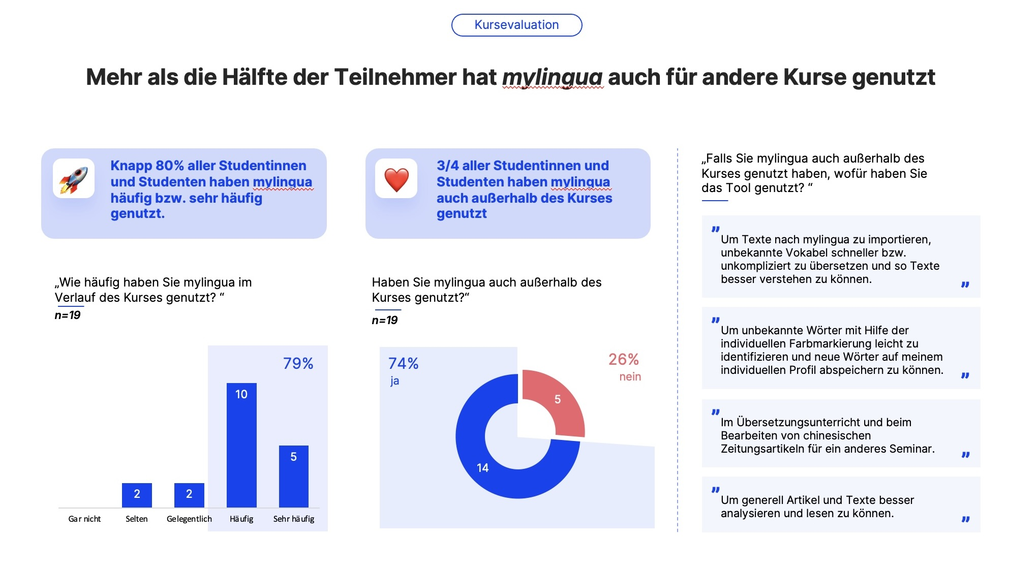
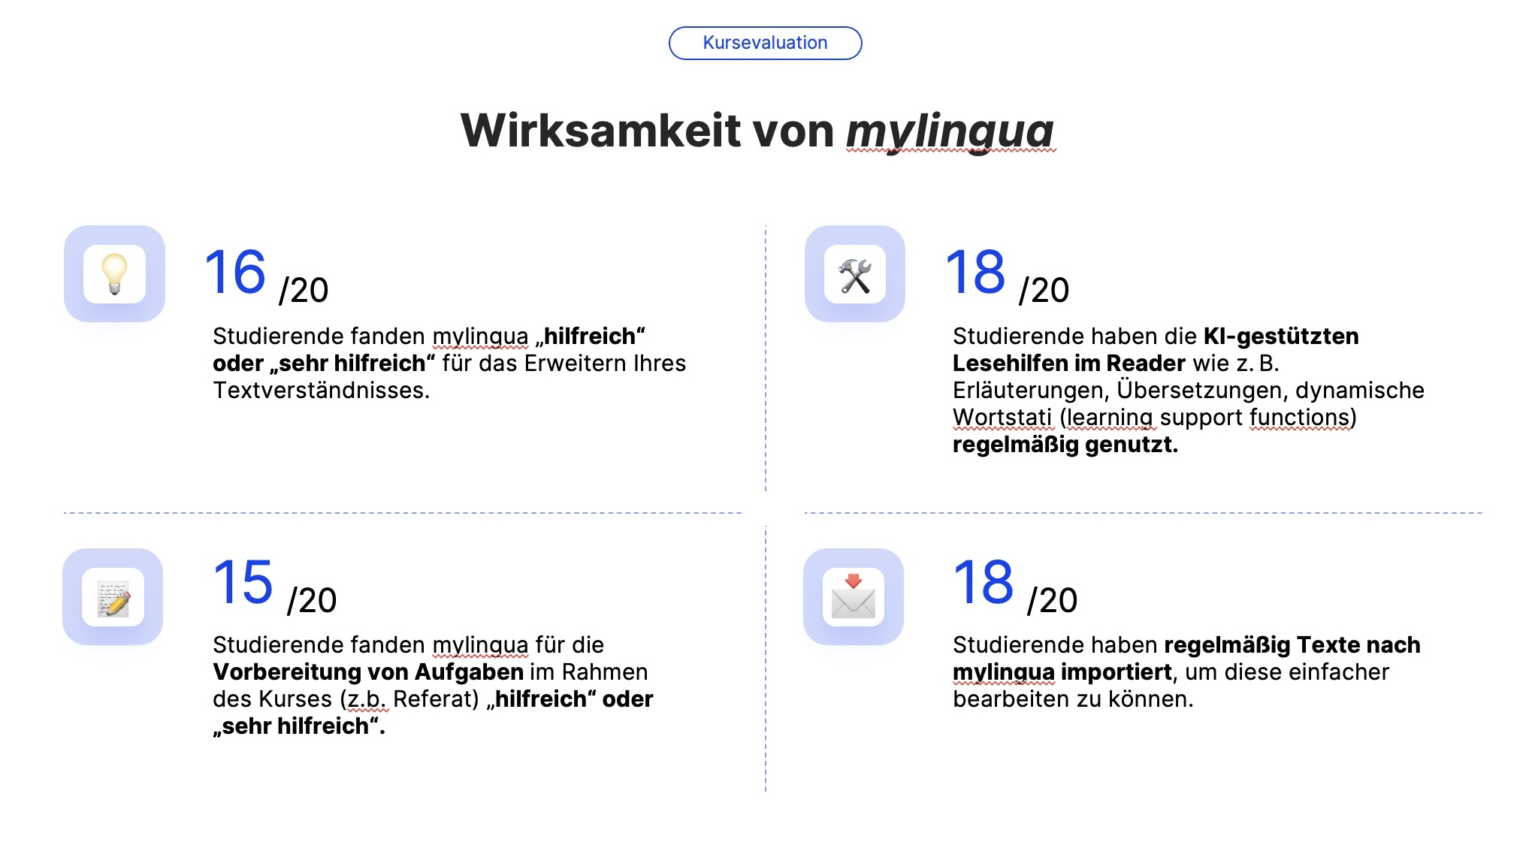
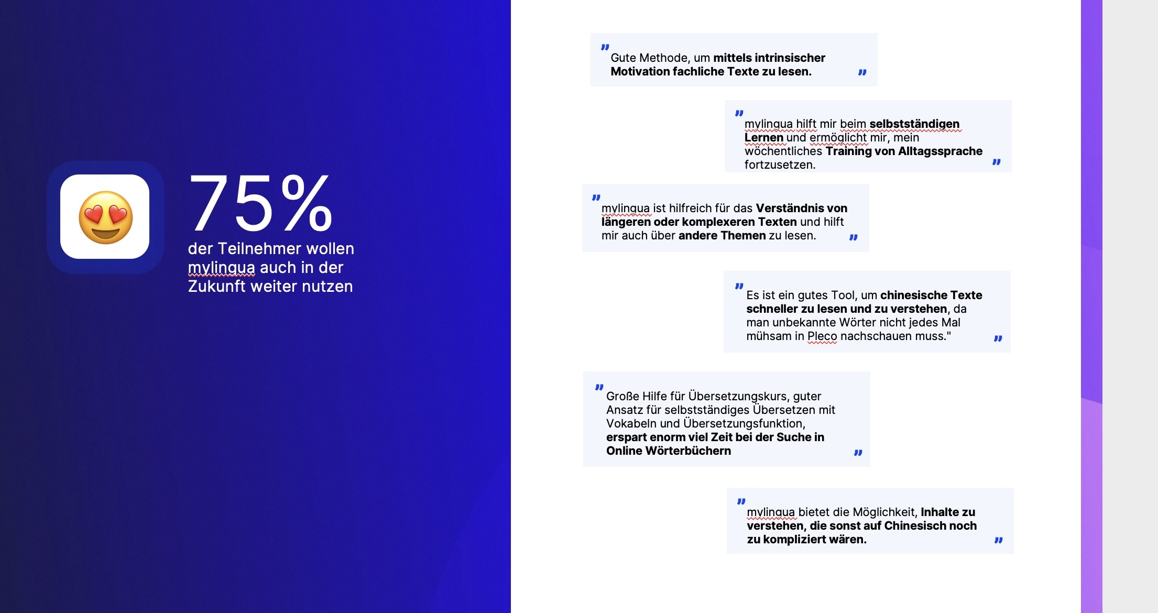
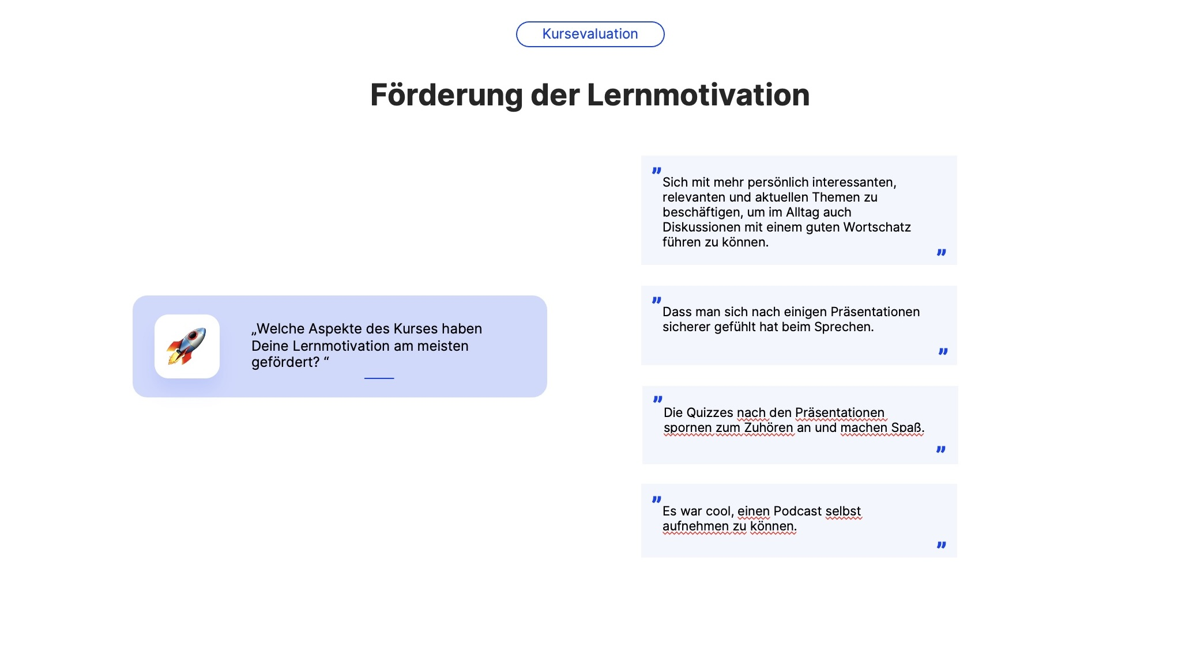
Evaluation (Februar 2025)

Slide 12
Feedback einer Studentin (WiSe 2024/2025)
„Von Anfang an bin ich gut mit dem Programm zurechtgekommen. Die übersichtlich gestalteten Benutzeroberflächen ermöglichen eine intuitive Handhabung, sodass man schnell mit den verschiedenen Funktionen vertraut ist. Dabei genieße ich es ganz besonders, endlich in meinem eigenen Tempo arbeiten zu können und dabei aus einer solchen Vielfalt an Themen und Artikeln meinen individuellen Lernplan zu erstellen. Dank der Übersetzungsfunktionen ist es möglich, selbst schwierige Artikel selbstständig zu erschließen und schon nach kurzer Zeit von den eigenen Fortschritten in puncto Wortschatz und Sprachgefühl zu profitieren. Damit wird meine Lernerfahrung zu einem täglichen Erfolgserlebnis. Mylingua motiviert mich, meine sprachlichen Grenzen zu erweitern und immer tiefer in den chinesischen Kulturraum einzutauchen. In meinen Augen wäre das Tool mit Blick auf den Auslandsaufenthalt im nachfolgenden Semester insbesondere auch für die Studenten des dritten Semesters ein großer Gewinn.“

Slide 13
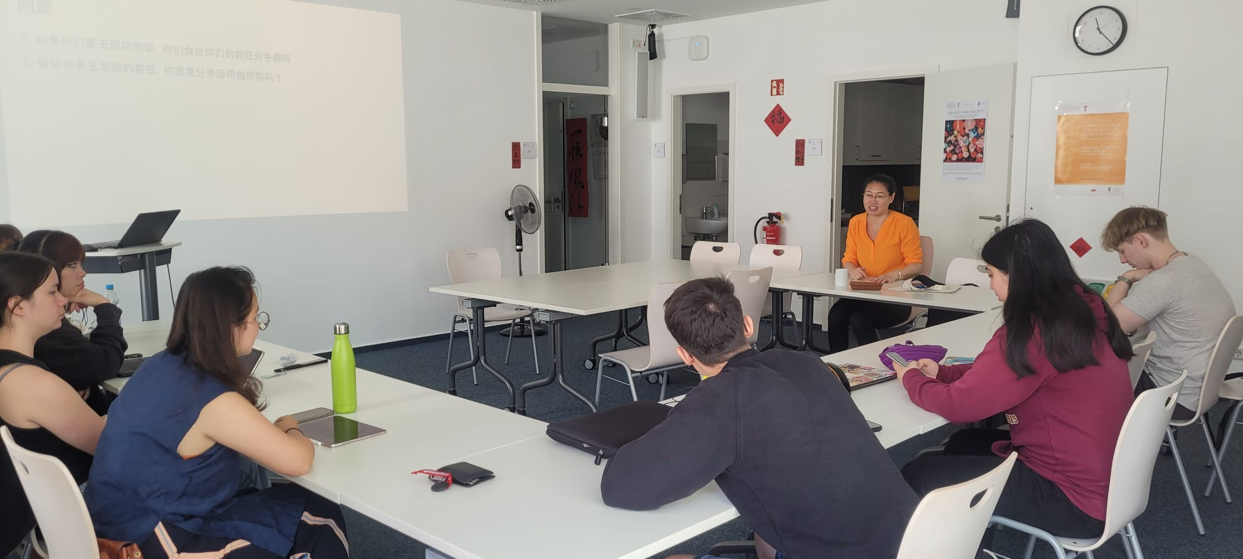
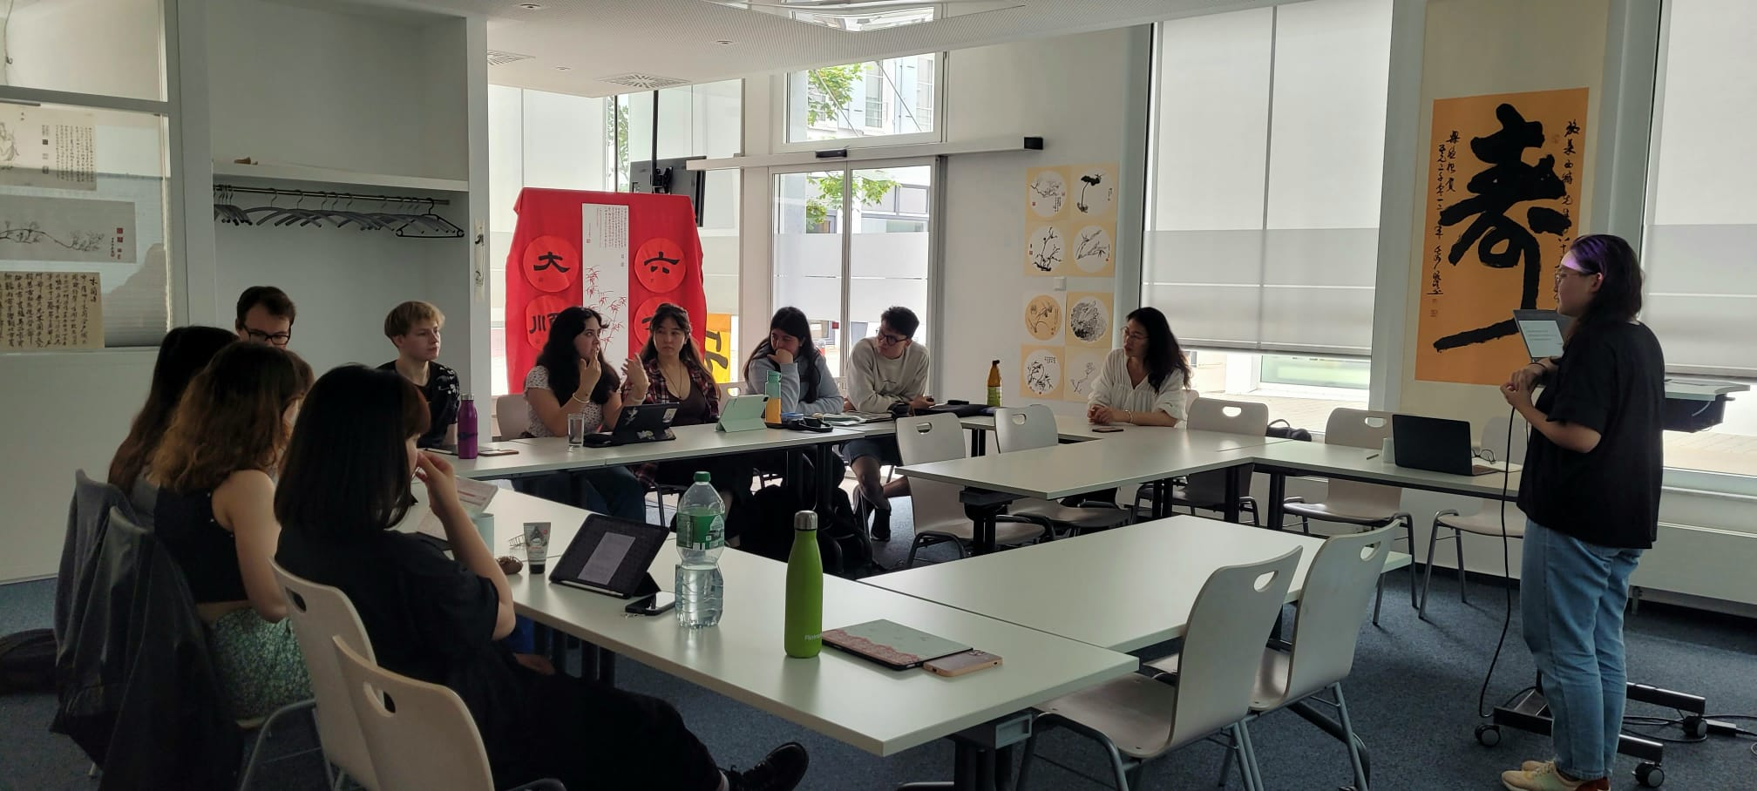
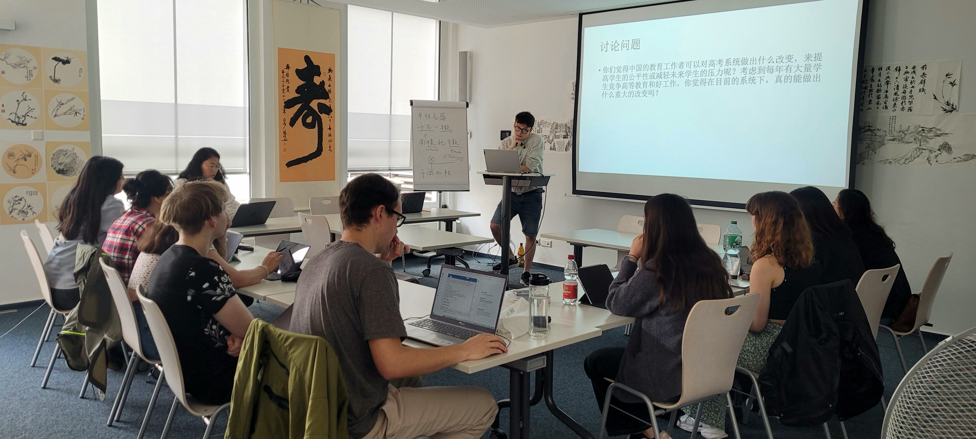
Sommersemester 2024
2. Sitzung
4. Sitzung
6. Sitzung

Slide 14
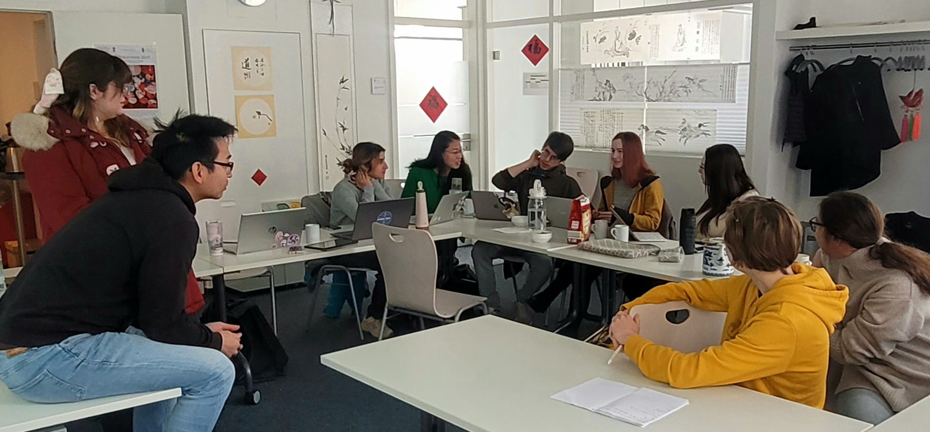
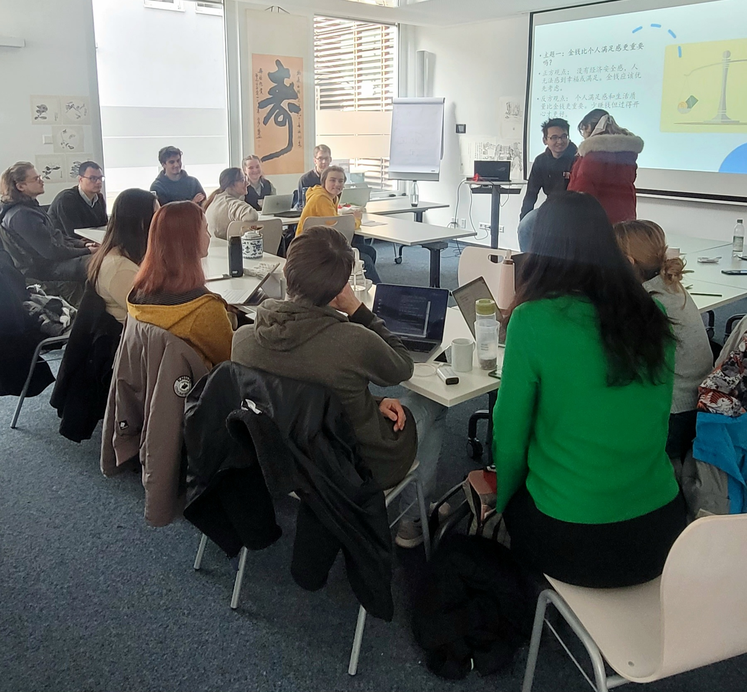
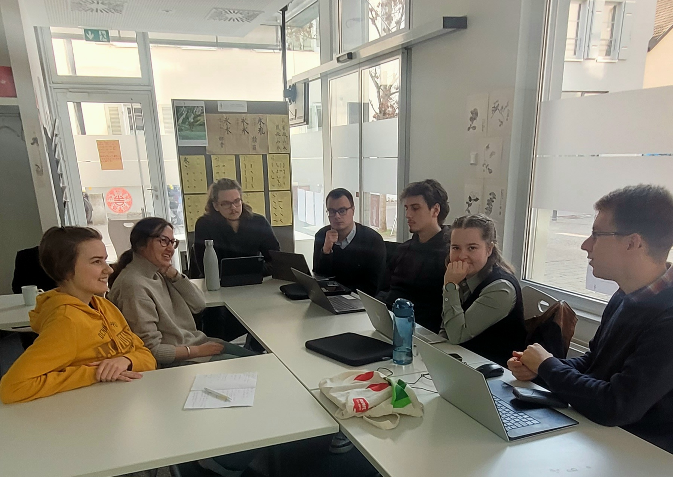
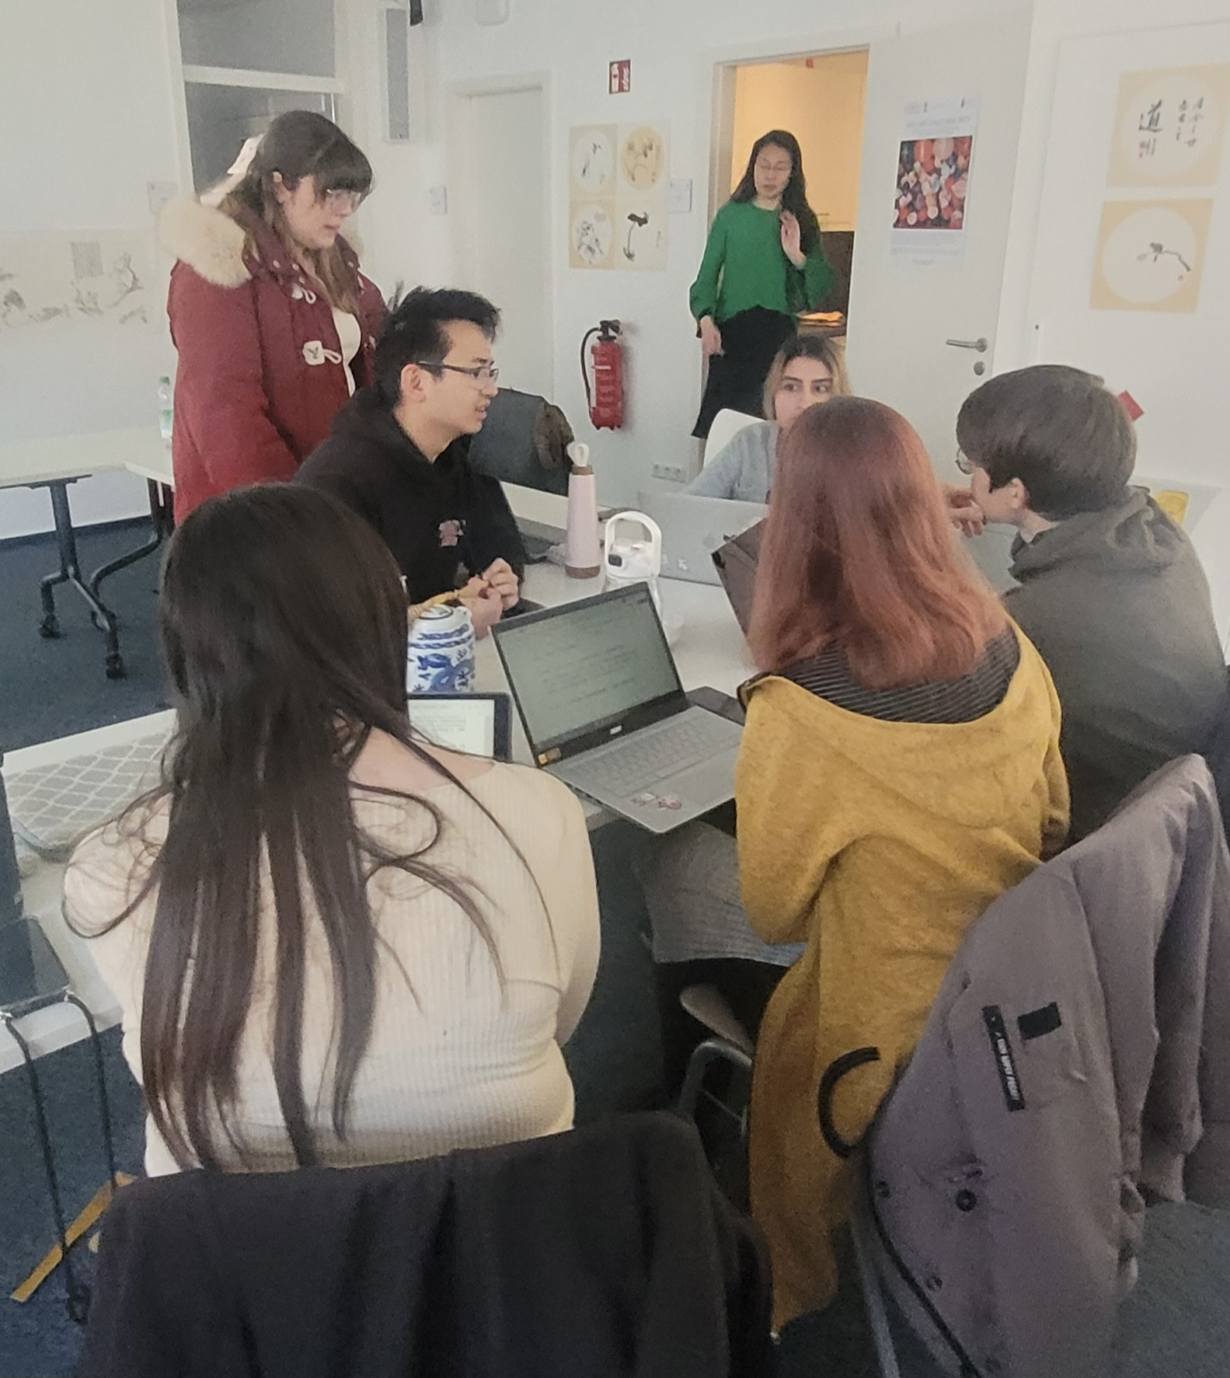
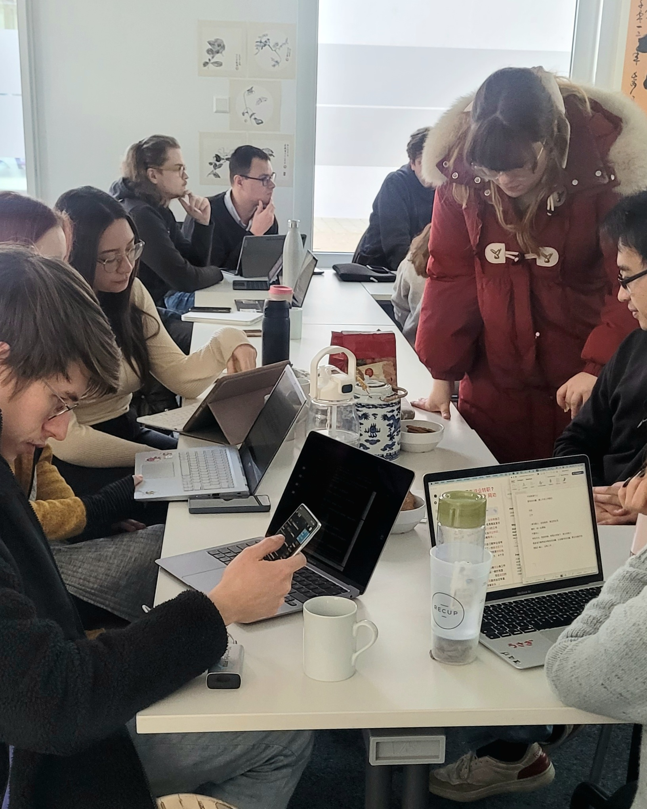
Wintersemester 2024/25

